Slide 1
Projet SP2 - DESIR Séminaire technique DESIR Caen, 05-06 février 2026
Contrôle commande informatique
Ludovic Paris

Slide 2
Sommaire
01
02
OPC UA – Structures de données et logiciel
EPICS et les IOCs
03
04
Logiciels de contrôle commande
Perspectives

Slide 3
1. OPC UA – Structures de données et logiciel

Slide 4





1.1. OPC UA – Introduction
Standard Industriel
Communication
Le nouveau standard de référence pour l'industrie.
Dialogue unifié entre tous les équipements.
Sécurité
Arborescence
Chiffrement et authentification intégrés.
Données organisées en structure hiérarchique.
Discovery
Détection automatique des équipements.

Slide 5
1.2. OPC UA – Structures de données
Définition des structures OPC UA pour chaque équipement
En collaboration avec les automaticiens.
JFR
VI
GT
Jauge Full Range
Vanne d’isolement
Groupe Turbo
AF
CF
PR
Arrêt Faisceau
Coupe de Faraday
Profils
RED
ALIM
INTK
Réducteur
Alimentation
Interlock
Langage commun et structure stricte partagée entre automaticiens et informaticiens

Slide 6
1.2. OPC UA – Structures de données
Nom de l’équipement
LT-PR21 / LT-CF14 / LT-RED21 / etc…
EtatAna
Defaut
pv_ana_1
pv_defaut_1
pv_ana_2
pv_defaut_2
Cmd
Protection
pv_cmd_1
pv_cmd_2
pv_protection_1
pv_protection_2
Etat
InhibProtection
pv_etat_1
pv_etat_2
pv_inhibprotection_1
pv_inhibprotection_2
Defaut

Slide 7
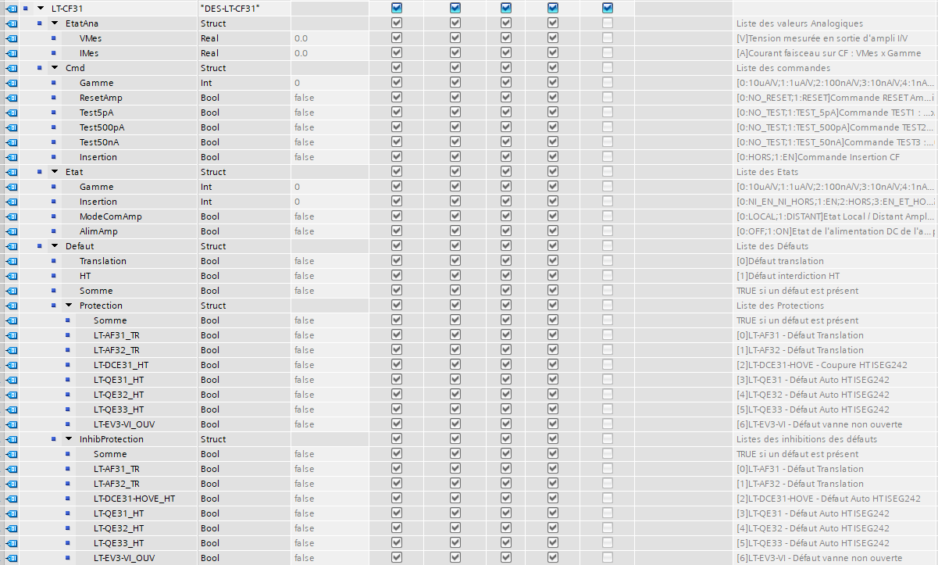
1.2. OPC UA – Structures de données
Nœud OPC UA 0 | Nœud OPC UA 1 | Nœud OPC UA 2 | Nœud OPC UA 3 | Nom de la PV EPICS | Nom alternatif de la PV EPICS
LT-CF31
 | EtatAna
 |  | VMes |  | LT-CF31:VMes
 |  | IMes |  | LT-CF31:IMes
 | Cmd
 |  | Gamme |  | LT-CF31:Cmd_Gamme
 |  | ResetAmp |  | LT-CF31:Cmd_ResetAmp
 |  | Test5pA |  | LT-CF31:Cmd_Test5pA
 |  | Test500pA |  | LT-CF31:Cmd_Test500pA
 |  | Test50nA |  | LT-CF31:Cmd_Test50nA
 |  | Insertion |  | LT-CF31:Cmd_Insertion
 | Etat
 |  | Gamme |  | LT-CF31:Etat_Gamme | LT-CF14:Etat_B0
 |  | Insertion |  | LT-CF31:Etat_Insertion | LT-CF14:Etat_B1
 |  | ModeComAmp |  | LT-CF31:Etat_ModeComAmp | LT-CF14:Etat_B2
 |  | AlimAmp |  | LT-CF31:Etat_AlimAmp | LT-CF14:Etat_B3
 | Defaut
 |  | Translation |  | LT-CF31:Defaut_Translation | LT-CF14:Defaut_B0
 |  | HT |  | LT-CF31:Defaut_HT | LT-CF14:Defaut_B1
 |  | Somme |  | LT-CF31:Defaut_Somme
 |  | Protection
 |  |  | Somme | LT-CF31:Defaut_Protection_Somme
 |  |  | LT-AF31_TR | LT-CF31:Defaut_Protection_LT-AF31_TR | LT-CF14:Defaut_Protection_B0
 |  |  | LT-AF32_TR | LT-CF31:Defaut_Protection_LT-AF32_TR | LT-CF14:Defaut_Protection_B1
 |  |  | LT-DCE31_HT | LT-CF31:Defaut_Protection_LT-DCE31_HT | LT-CF14:Defaut_Protection_B2
 |  |  | LT-QE31_HT | LT-CF31:Defaut_Protection_LT-QE31_HT | LT-CF14:Defaut_Protection_B3
 |  |  | LT-QE32_HT | LT-CF31:Defaut_Protection_LT-QE32_HT | LT-CF14:Defaut_Protection_B4
 |  |  | LT-QE33_HT | LT-CF31:Defaut_Protection_LT-QE33_HT | LT-CF14:Defaut_Protection_B5
 |  |  | LT-EV3-VI_OUV | LT-CF31:Defaut_Protection_LT-EV3-VI_OUV | LT-CF14:Defaut_Protection_B6
 |  | InhibProtection
 |  |  | Somme | LT-CF14:Defaut_InhibProtection_Somme
 |  |  | LT-AF31_TR | LT-CF31:Defaut_InhibProtection_LT-AF31_TR | LT-CF14:Defaut_InhibProtection_B0
 |  |  | LT-AF32_TR | LT-CF31:Defaut_InhibProtection_LT-AF32_TR | LT-CF14:Defaut_InhibProtection_B1
 |  |  | LT-DCE31-HOVE_HT | LT-CF31:Defaut_InhibProtection_LT-DCE31-HOVE_HT | LT-CF14:Defaut_InhibProtection_B2
 |  |  | LT-QE31_HT | LT-CF31:Defaut_InhibProtection_LT-QE31_HT | LT-CF14:Defaut_InhibProtection_B3
 |  |  | LT-QE32_HT | LT-CF31:Defaut_InhibProtection_LT-QE32_HT | LT-CF14:Defaut_InhibProtection_B4
 |  |  | LT-QE33_HT | LT-CF31:Defaut_InhibProtection_LT-QE33_HT | LT-CF14:Defaut_InhibProtection_B5
 |  |  | LT-EV3-VI_OUV | LT-CF31:Defaut_InhibProtection_LT-EV3-VI_OUV | LT-CF14:Defaut_InhibProtection_B6

Slide 8
1.3. OPC UA – Logiciel
genioc-opcua : logiciel Java de génération de top et d’IOCs EPICS
Développé par Maximilien M-R., Jeoffrey G. et Clément V.
01-2024
02-2024
04-2024
09-2024
01-2025
09-2025
12-2025
Expression du besoin
Création de la BDD
Interface de base
Développement de la v0
Release de la v0
Correctifs et améliorations
Reprise du développement
1.Sélection
2.Discover
3.Mapping
Sélection de l’automate via IP.
Discover par le logiciel des nœuds OPCUA de l’automate.
Sélection, création, affectation d’un IOC à un top.
4.Visualisation
5.Génération
6.Enregistrement
Visualisation et édition de l’ensemble des PVs EPICS.
Génération du top avec l’IOC via template pré-configuré.
Sauvegarde en BDD de la configuration de l’IOC.

Slide 9
1.3. OPC UA – Logiciel
2ème trimestre 2026
Deadline genioc-opcua
Gain de temps
Fiabilisation
Génération instantanée des top et IOCs.
Via l’uniformisation des structures OPCUA.
Future-proof
Base de données
En avance de phase pour les futurs automates du GANIL.
Enregistrement des configurations en BDD
Modernité
En développement
Protocole étant le standard actuel de l’industrie
Amélioration continue du logiciel

Slide 10
2. EPICS et les IOCs

Slide 11
2.1. EPICS et IOCs – Focus démonstrateur
41
100%
65%
équipements à connecter pour le démonstrateur.
Soit l’ensemble des équipements sont définis.
Soit 27 équipements sont aujourd’hui fonctionnels.
4
100%
50%
IOCs à créer pour le démonstrateur.
Soit l’ensemble des IOCs sont définis.
Soit 2 IOCs sont aujourd’hui fonctionnels.
14
équipements sont à générer via genioc-opcua et seront directement prêt à être testé sur la ligne.
JFR
VI
GT
Jauge Full Range
Vanne d’isolement
Groupe Turbo
AF
CF
RED
Arrêt Faisceau
Coupe de Faraday
Réducteur

Slide 12
2.2. EPICS et IOCs – DESIR global
Equipements DESIR (Hors plateformes) | LS - LT LHR - LSD | LHD | Total
GT | 93 | 45 | 138
RPC | 6 | 6 | 12
VANNE | 110 | 100 | 210
JAUGE | 73 | 80 | 153
ESV | 17 | 22 | 39
ESI | 16 | 23 | 39
ESP | 3 | 3 | 6
DE | 13 | 13 | 26
QE | 90 | 103 | 193
PR | 39 | 68 | 107
DCE | 33 | 50 | 83
PFE | 6 | 21 | 27
CF | 11 | 21 | 32
AF | 6 | 0 | 6
RED | 3 | 0 | 3
ELEC-PR | 44 | 89 | 133
ISEG | 12 | 17 | 29
TOTAL | 575 | 661 | 1236
1195
Nombre d’équipement restant à créer pour l’ensemble de DESIR.
624
Nombre d’équipement restant à créer via genioc-opcua.
309
Nombre d’équipement restant à créer de type alimentation.
262
Nombre d’équipement restant à créer de type profil et elec-pr.
Merci à Karine L. pour le décompte des équipements.
Décompte à titre indicatif.

Slide 13
3. Logiciels de contrôle commande

Slide 14
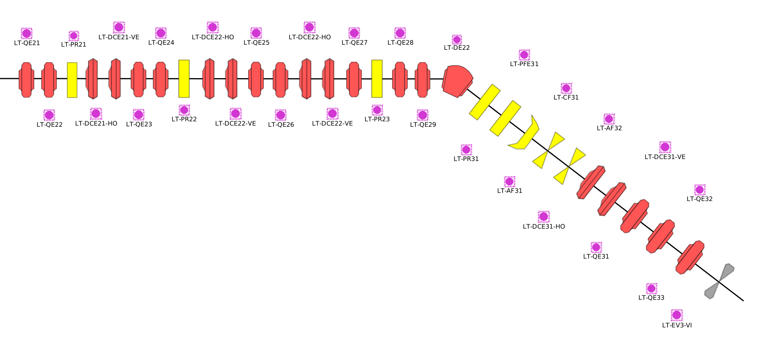
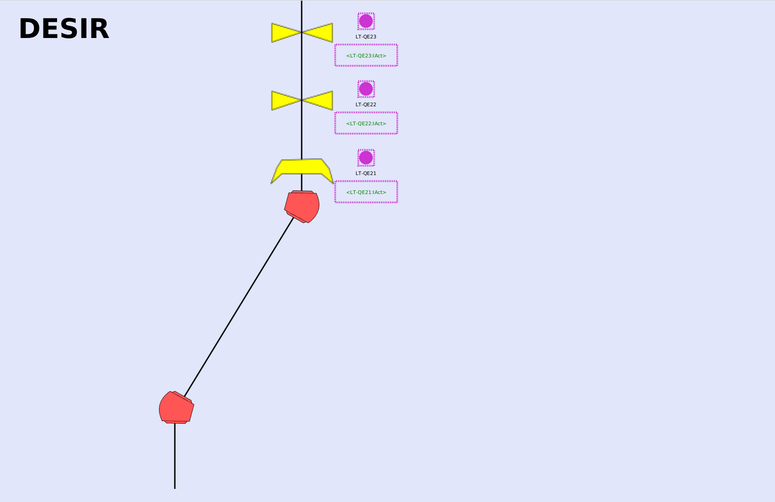
3.1. Logiciels de CC - Phoebus
Nouveau Widget
grand_synoptique
arret_faisceau
Gestion des défauts et états
Application Phoebus
Application Phoebus
Figure 1. Application grand_synoptique_desir
Figure 2. Application arret_faisceau

Slide 15
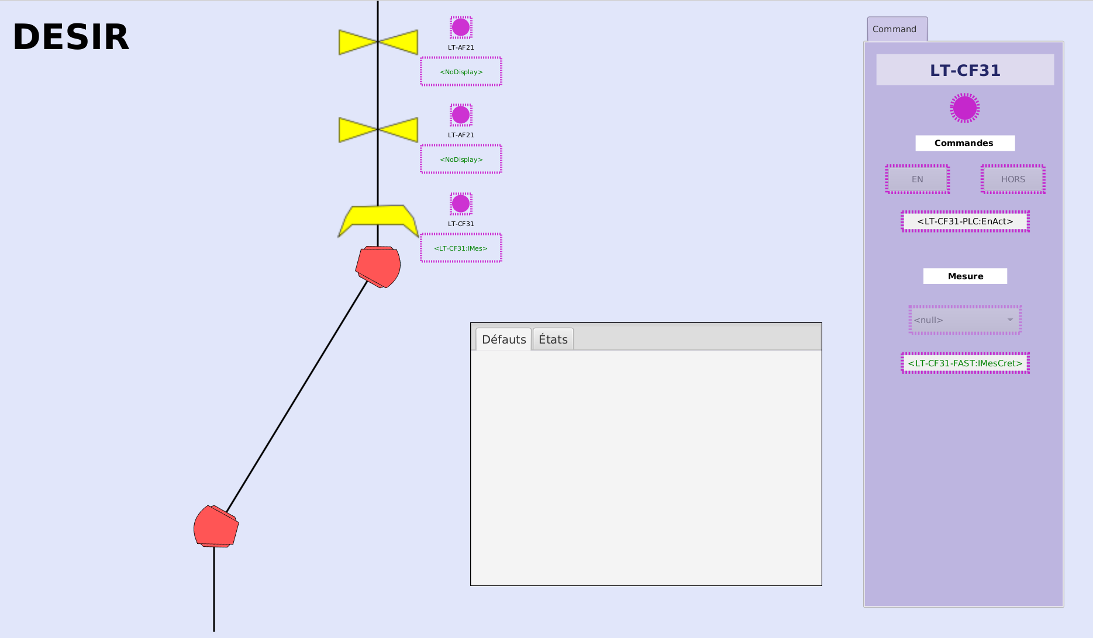
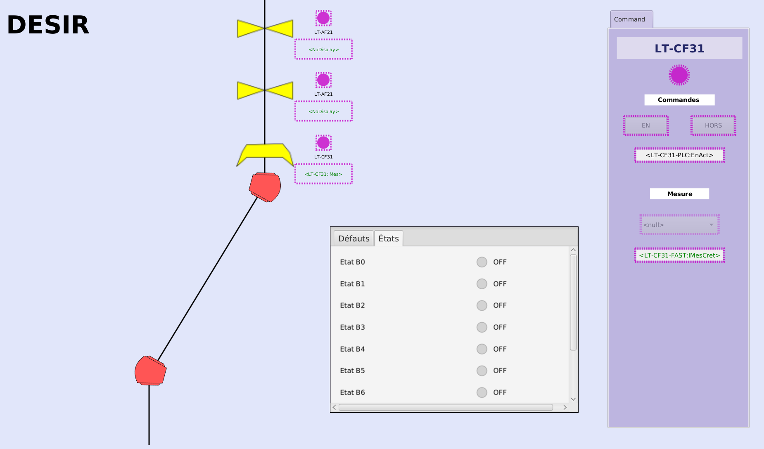
3.1. Logiciels de CC - Phoebus
Figure 3. Application arret_faisceau widget défauts
Figure 4. Application arret_faisceau widget états
Nouveau Widget
Gestion des défauts et états

Slide 16
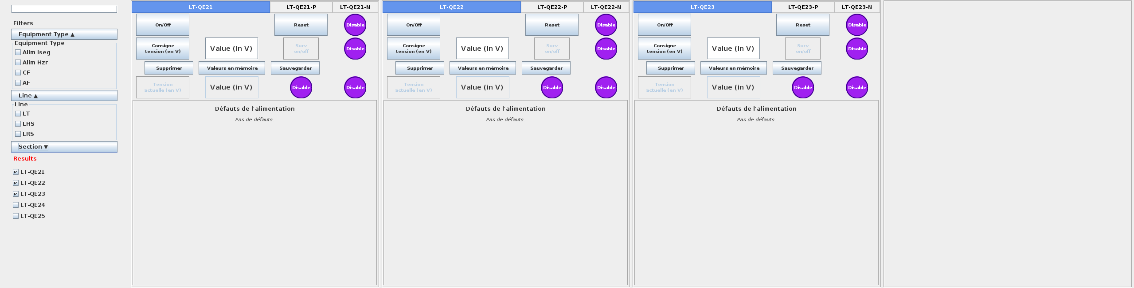
3.2. Logiciels de CC - Java
Logiciel hook DESIR
Logiciel profils
Nouvelle version spécifique pour DESIR.
Entièrement en Java : back en Java et front en Swing.
Adapter à architecture de défauts et états.
Mise à jour de l’application SP2 pour prendre en compte les équipements de DESIR.
Figure 5. Application hook_desir

Slide 17
3.3. Logiciels de CC – Récapitulatif
FAIT
TODO
Nouvelle version de Hook DESIR (et SP2 dans le futur)
Pré-démonstrateur
Post-démonstrateur
archivage
parametres
Nouveau widget gestion des défauts et états pour Phoebus
alarmes
alignement
Application arret_faisceau sur Phoebus
genioc-opcua
genioc-opcua
Application grand_synoptique sur Phoebus
hook
optimisation des lignes
Mise à jour de l’application profils pour supporter DESIR et NEWGAIN

Slide 18
4. Perspectives

Slide 19
4.1. Perspectives - DESIR
Démonstrateur DESIR
Premiers tests après prestation de câblage
Développement des IOCs manquants
Fiabilisation application hook
Collaboration avec les automaticiens
Patch pour gérer architecture définitive défaut/état
archivage - alarmes
Collaboration LPC Caen et LP2IB
Développement de la MAJ DESIR des applications
Review de code, discussion intégration dans CC GANIL…

Slide 20
4.2. Perspectives - Phasage
GANTT macro CC-Informatique 2025 |  |  |  |  |  |  |  |  |  |  |  |  |  |  | mars-25 |  |  |  | avr-25 |  |  |  | mai-25 |  |  |  |  | juin-25 |  |  |  | juil-25 |  |  |  |  | août-25 |  |  |  | sept-25 |  |  |  | oct-25 |  |  |  |  | nov-25 |  |  |  | déc-25
 |  |  |  |  |  |  |  |  |  |  |  |  |  |  | 10 | 11 | 12 | 13 | 14 | 15 | 16 | 17 | 18 | 19 | 20 | 21 | 22 | 23 | 24 | 25 | 26 | 27 | 28 | 29 | 30 | 31 | 32 | 33 | 34 | 35 | 36 | 37 | 38 | 39 | 40 | 41 | 42 | 43 | 44 | 45 | 46 | 47 | 48 | 49 | 50 | 51 | 52
Phase 1 |  |  |  | DEV ioc alimentation ISEG
Phase 2 |  |  |  | DEV hook DESIR
Phase 3 |  |  |  | MAJ profils SP2
Phase 4 |  |  |  | DEV ioc profils
Phase 5 |  |  |  | MAJ phoebus GANIL
Phase 6 |  |  |  | DEV grand_synoptique DESIR
Phase 7 |  |  |  | DEV arret_faisceau DESIR
Phase 8 |  |  |  | DEV choix DESIR
Phase 9 |  |  |  | DEF structure OPC UA
GANTT macro CC-Informatique 2026 |  |  |  |  |  |  |  |  |  |  |  |  |  |  | janv-26 |  |  |  |  | févr-26 |  |  |  | mars-26 |  |  |  | avr-26 |  |  |  |  | mai-26 |  |  |  | juin-26 |  |  |  | juil-26 |  |  |  |  | août-26 |  |  |  | sept-26 |  |  |  |  | oct-26
 |  |  |  |  |  |  |  |  |  |  |  |  |  |  | 1 | 2 | 3 | 4 | 5 | 6 | 7 | 8 | 9 | 10 | 11 | 12 | 13 | 14 | 15 | 16 | 17 | 18 | 19 | 20 | 21 | 22 | 23 | 24 | 25 | 26 | 27 | 28 | 29 | 30 | 31 | 32 | 33 | 34 | 35 | 36 | 37 | 38 | 39 | 40 | 41 | 42 | 43 | 44
Phase 10 |  |  |  | MAJ genioc-opcua (IOCs manquant)
Phase 11 |  |  |  | MAJ hook DESIR
Phase 12 |  |  |  | MAJ archivage
Phase 13 |  |  |  | MAJ alarmes
Phase 14 |  |  |  | MAJ genioc-opcua (amélioration continue)
Phase 15 |  |  |  | DEV parametres
Phase 16 |  |  |  | DEV alignement
Phase 17 |  |  |  | GEN ioc ligne LT

Slide 21

Merci pour votre attention

